Slide 1
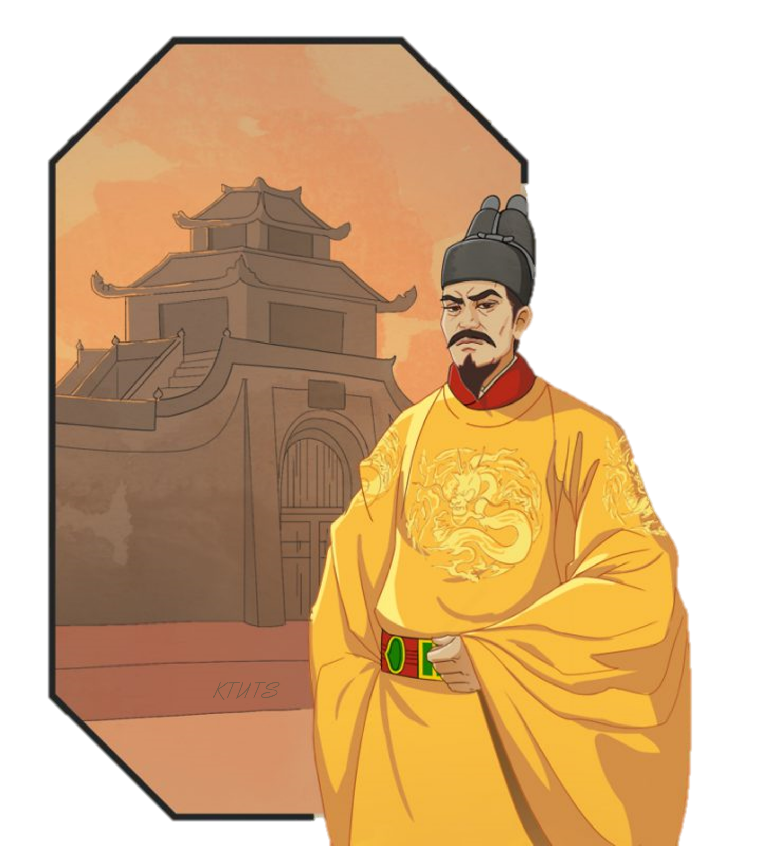



Lịch sử
NHÀ HẬU LÊ
VÀ VIỆC TỔ CHỨC
QUẢN LÍ ĐẤT NƯỚC
KTUTS

Slide 2





Nhà Hậu Lê ra đời vào thời gian nào? Ai là người thành lập?
1
Đặt tên nước là gì? Đóng đô ở đâu?
Hoàn cảnh ra đời của nhà Hậu Lê
1
2

Slide 3

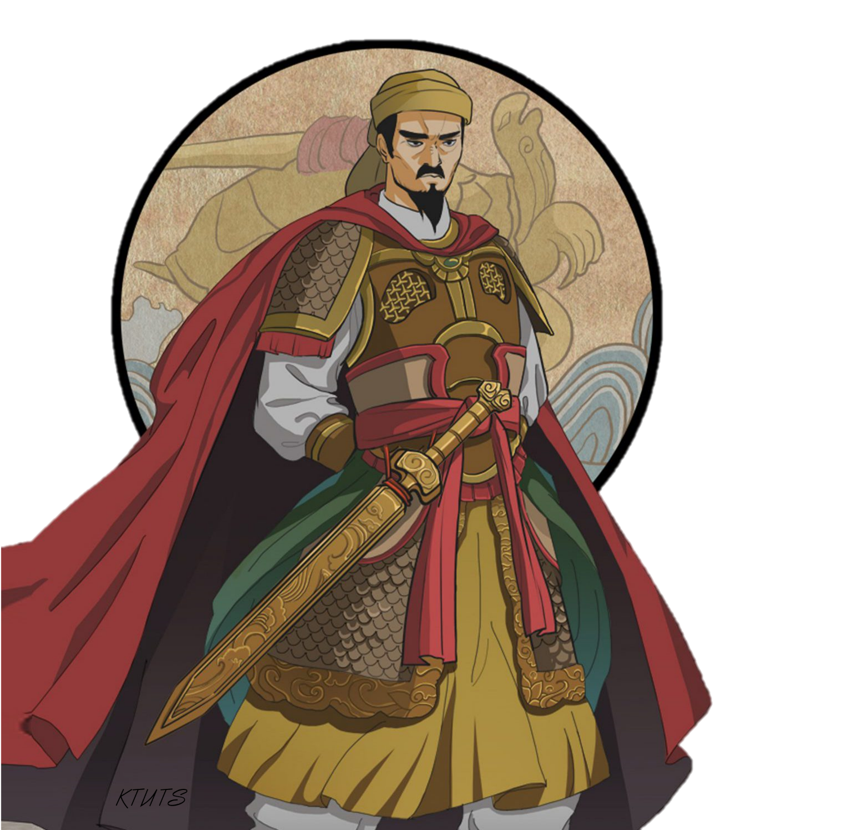
2. Đặt tên nước là gì? Đóng đô ở đâu?
1. Nhà Hậu Lê ra đời vào thời gian nào? Ai là người thành lập?
Nhà Hậu Lê ra đời năm 1428 do Lê Lợi thành lập.
Sau khi lên ngôi, Lê Lợi lấy tên nước là Đại Việt. Đóng đô ở Thăng Long.
KTUTS

Slide 4



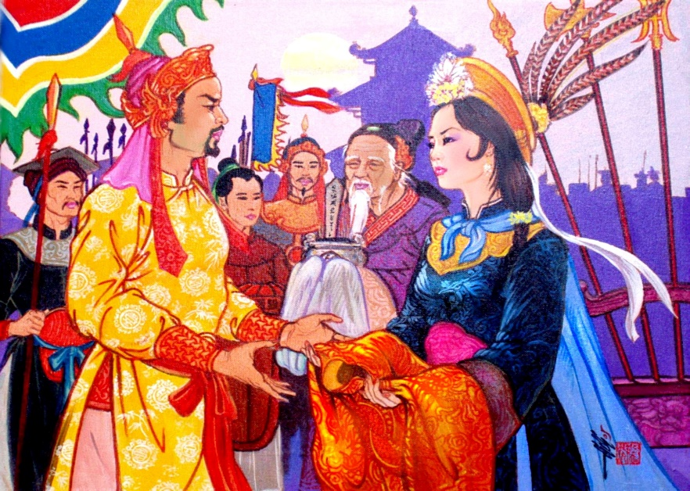
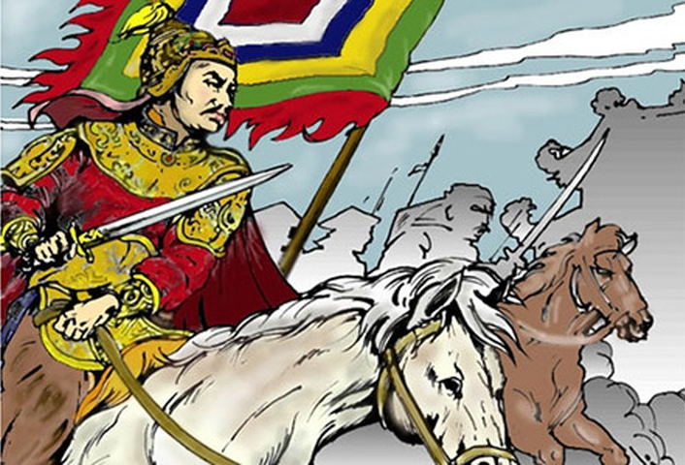


Tại sao triều đại này được gọi là Hậu Lê?
Tiền Lê
Hậu Lê
→ Triều đại này gọi là Hậu Lê để phân biệt với triều Lê do Lê Hoàn lập ra từ thế kỉ thứ X, gọi là Tiền Lê.

Slide 5

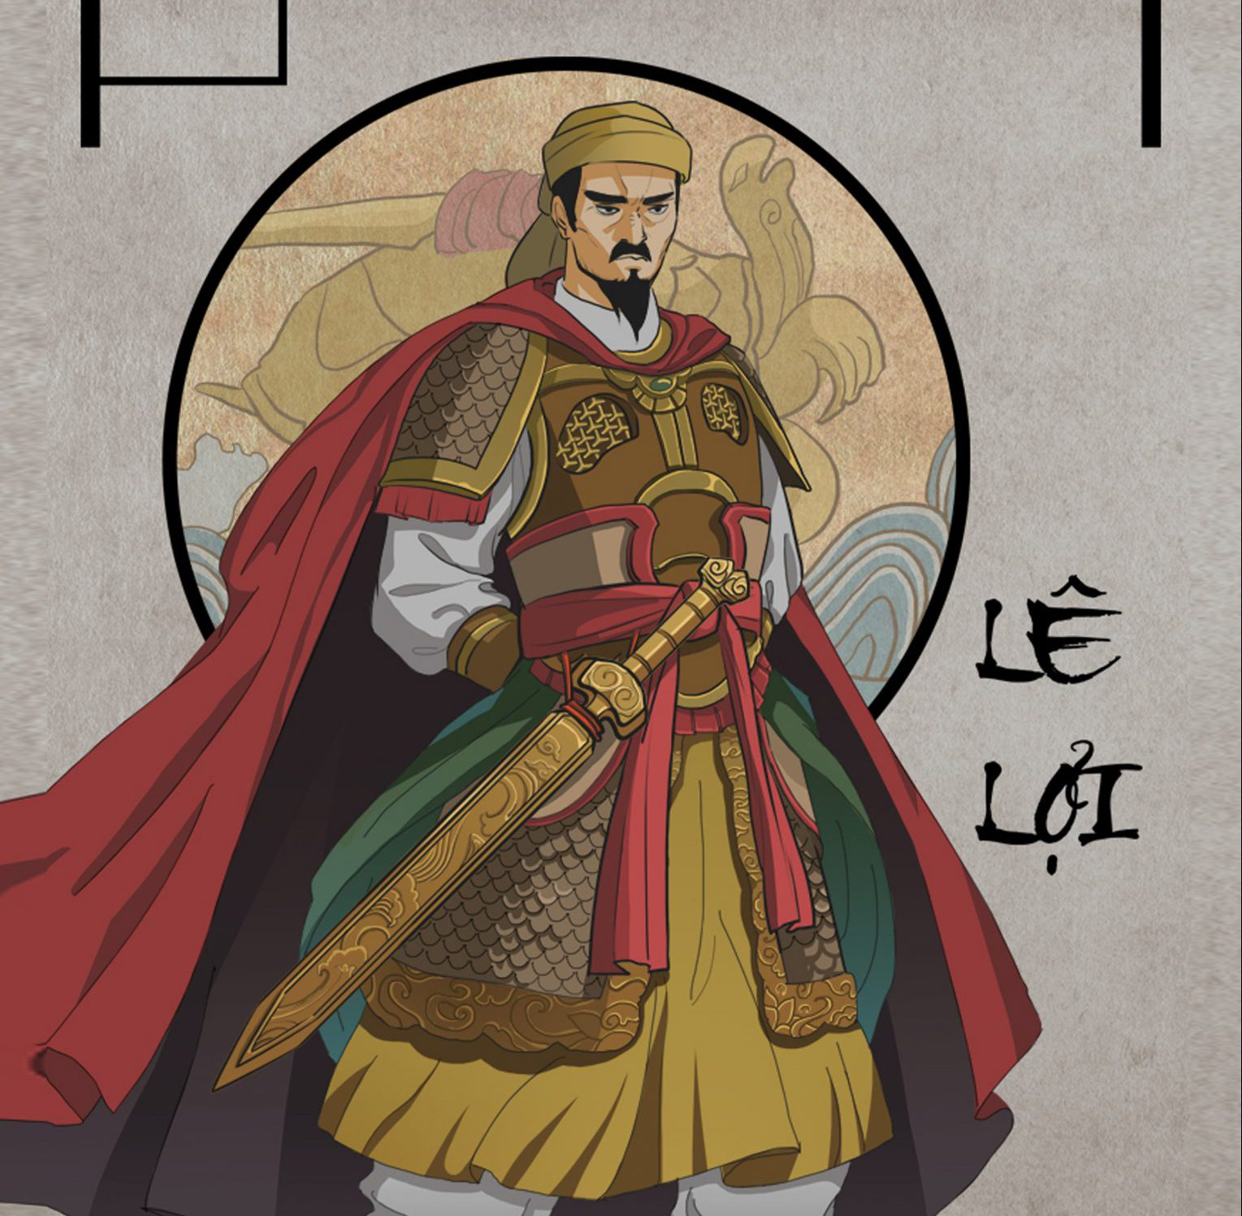


Các vị vua thời Hậu Lê:
Lê Thái Tổ
Lê Thái Tông
Lê Nhân Tông

Slide 6
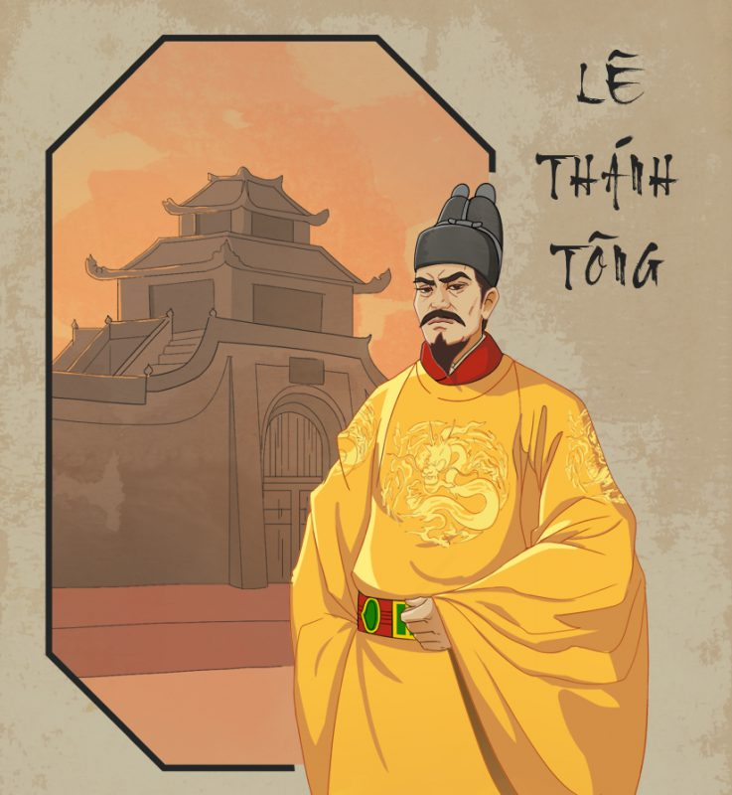
Các vị vua thời Hậu Lê:
Việc tổ chức quản lí đất nước ngày càng được củng cố và đạt tới đỉnh cao vào đời vua Lê Thánh Tông.
Lê Thánh Tông
(1460 – 1497)

Slide 7
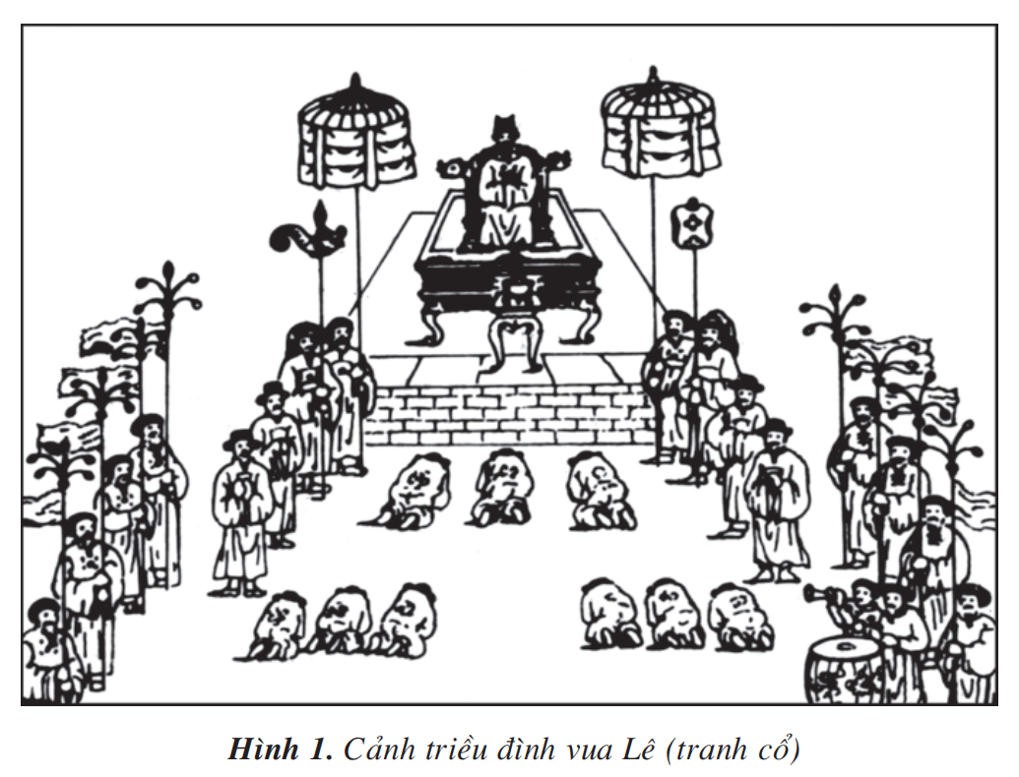



Vua có uy quyền tuyệt đối. Mọi quyền hành đều tập trung vào tay vua.

Slide 8



Bộ máy tổ chức nhà nước thời Hậu Lê và quyền lực của nhà vua.
2
Những sự việc nào thể hiện vua có uy quyền tuyệt đối?
- Vua là người đứng đầu nhà nước, mọi quyền lực đều tập trung vào tay vua.
Tổ chức bộ máy nhà nước của nhà Hậu Lê rất chặt chẽ.
- Vua trực tiếp là Tổng chỉ huy quân đội.
- Bãi bỏ những chức vụ cao cấp nhất như Tướng quốc, Đại tổng quản, Đại hành khiển.
- Lập ra các bộ, các viện.

Slide 9
3
Bộ luật Hồng Đức
Để quản lí đất nước, nhà Hậu Lê đã làm gì?
Để quản lí đất nước vua Lê Thánh Tông đã cho vẽ bản đồ đất nước, gọi là bản đồ Hồng Đức.
Ban hành Bộ luật Hồng Đức.

Slide 10
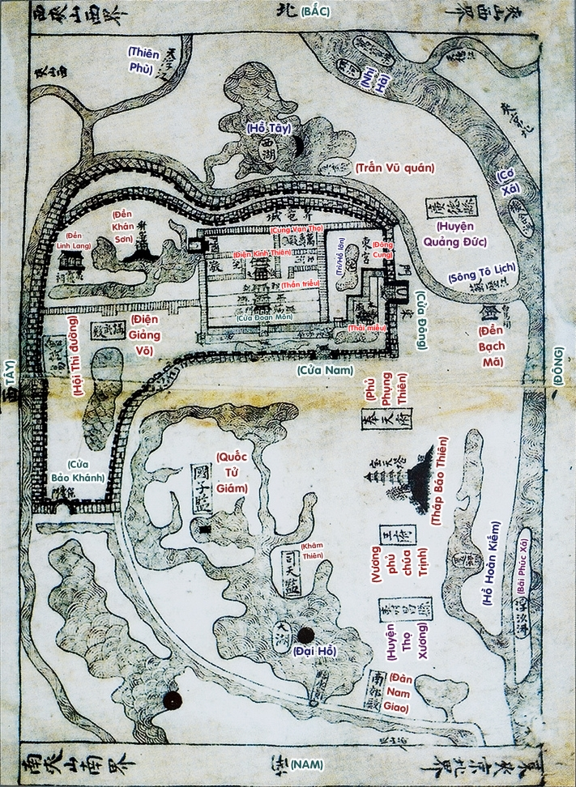
Nội dung bộ luật
Hồng Đức
- Bảo vệ quyền lợi nhà vua, quan lại, địa chủ.
- Bảo vệ chủ quyền của quốc gia.
- Khuyến khích phát triển kinh tế.
- Giữ gìn truyền thống tốt đẹp của dân tộc.
- Bảo vệ một số quyền lợi phụ nữ.
→ Đây là công cụ để vua Lê cai quản đất nước.
Bản đồ Thăng Long thời Hồng Đức

Slide 11

Luật Hồng Đức bảo vệ quyền lợi của ai?
→ Luật Hồng Đức bảo vệ quyền lợi của vua, quan lại, địa chủ, làng xã, phụ nữ.

Slide 12

Luật Hồng Đức có những điểm nào tiến bộ?
 | Bảo vệ quyền lợi nhà vua, quan lại, địa chủ.
 | Bảo vệ chủ quyền của quốc gia.
 | Khuyến khích phát triển kinh tế.
 | Bảo vệ một số quyền lợi phụ nữ.

Slide 13
Ghi nhớ
Thời Hậu Lê, việc tổ chức quản lý đất nước rất chặt chẽ. Lê Thánh Tông đã cho vẽ bản đồ và soạn Bộ luật Hồng Đức để bảo vệ chủ quyền của dân tộc và trật tự xã hội.

